Slide 1



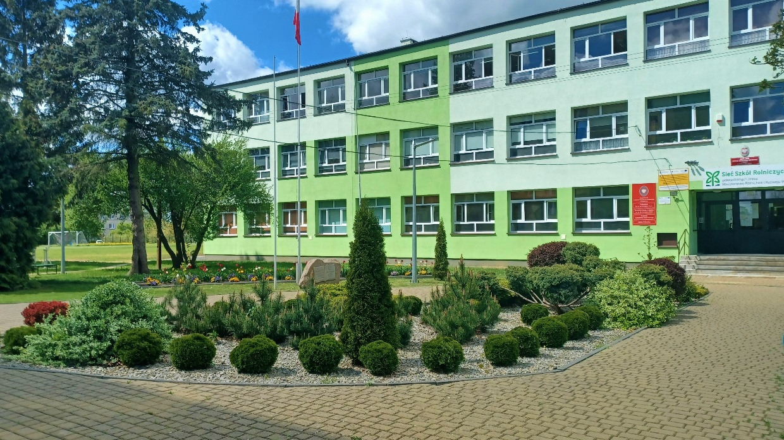
OFERTA EDUKACYJNA
ZESPOŁU SZKÓŁ
CENTRUM KSZTAŁCENIA ROLNICZEGO
W SYPNIEWIE
NA ROK SZKOLNY 2026/2027
ul. Kwiatowa 3
89-422 Sypniewo
gmina Więcbork
 tel./fax (52) 389-20-69
 www.zsckrsypniewo.pl
 e-mail: sekretariat@zsckrsypniewo.pl

Slide 2

Liceum Ogólnokształcące
Branżowa Szkoła
I stopnia
Technikum

Slide 3
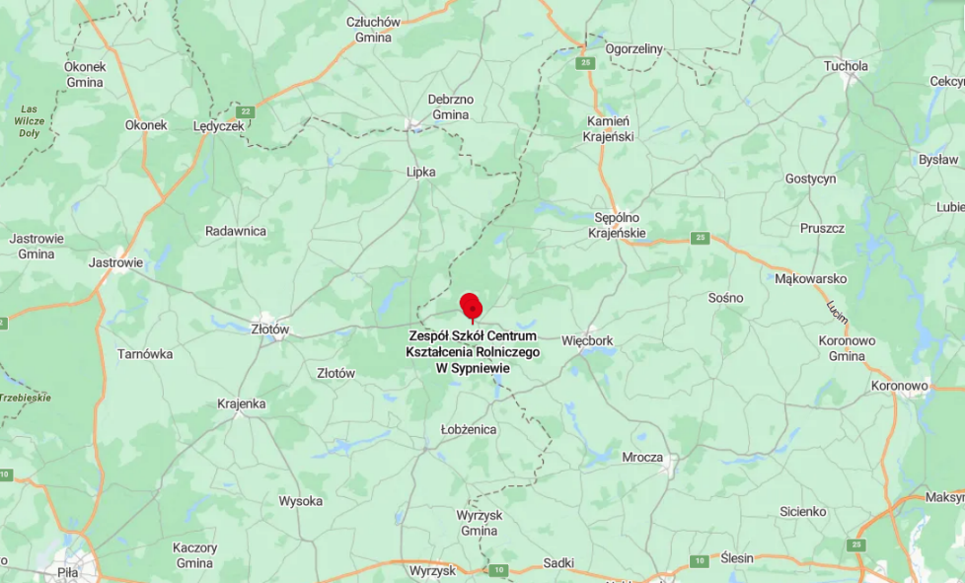
Sypniewo – miejscowość znajdująca się w województwie kujawsko – pomorskim. Sąsiaduje z takimi województwami jak: wielkopolskim czy pomorskim

Slide 4

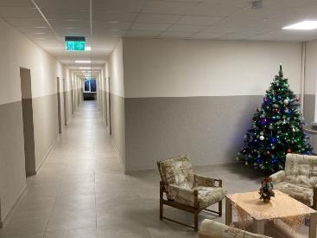
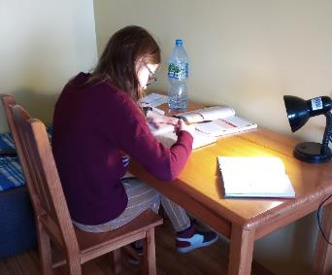
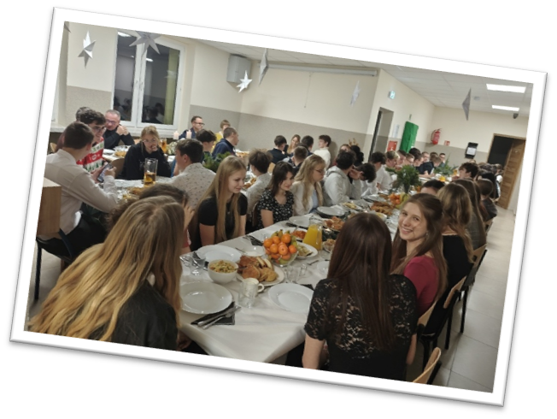
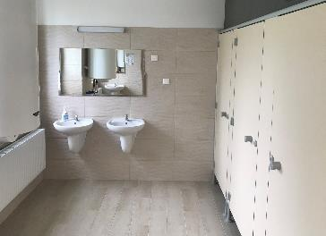
Internat ZSCKR w Sypniewie
Naszym uczniom oferujemy zamieszkanie
w internacie położonym
tuż obok szkoły
uczeń ponosi tylko koszty wyżywienia (20 zł/dziennie);
pokoje 2-3 osobowe, wyremontowane łazienki, sala TV;
zajęcia sportowe, opieka pedagoga i psychologa szkolnego;
różne formy spędzania czasu wolnego.

Slide 5
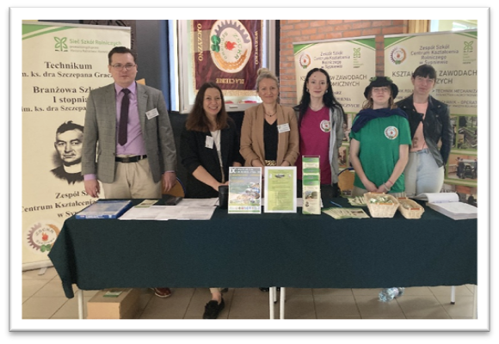
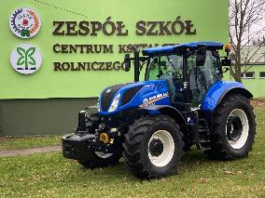
PROPOZYCJE ZAWODÓW
NA ROK SZKOLNY 2026/2027
TECHNIKUM
Technik rolnik
Technik weterynarii
Technik mechanizacji rolnictwa
i agrotroniki
Technik żywienia i usług gastronomicznych
BRANŻOWA SZKOŁA
I STOPNIA
Rolnik
Mechanik – operator pojazdów
i maszyn rolniczych
Kucharz
BRANŻOWA SZKOŁA II STOPNIA
– SYSTEM ZAOCZNY
Technik rolnik
Technik mechanizacji rolnictwa
i agrotroniki
Technik żywienia i usług gastronomicznych

Slide 6
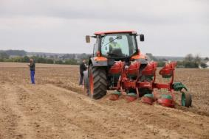


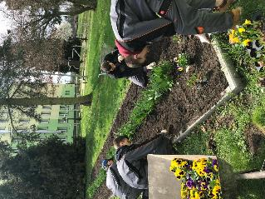
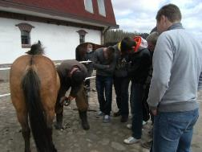
Technik rolnik – przygotowanie do zawodu
Kwalifikacje w zawodzie:
ROL.04. Prowadzenie produkcji rolniczej
ROL.10. Organizowanie i nadzorowanie produkcji rolniczej
wykonywanie prac związanych
z prowadzeniem produkcji roślinnej
i zwierzęcej
*Dodatkowy przedmiot specjalizacyjny: Rolnictwo ekologiczne!
kierowanie ciągnikiem rolniczym z przyczepą
oraz kombajnem zbożowym (bezpłatne szkolenie
na prawo jazdy kat. T)
obsługa pojazdów, maszyn
i urządzeń stosowanych
w produkcji roślinnej
i zwierzęcej
podejmowania decyzji
na podstawie rachunku ekonomicznego
prowadzenie sprzedaży produktów rolniczych
i zwierząt gospodarskich

Slide 7
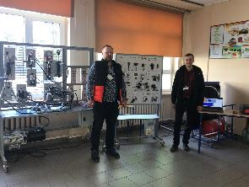

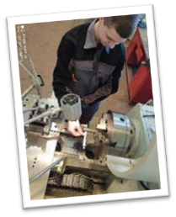
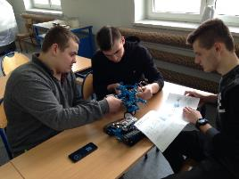
Technik mechanizacji rolnictwa i agrotroniki – przygotowanie do zawodu
Kwalifikacje w zawodzie:
ROL.02. Eksploatacja pojazdów, maszyn, urządzeń i narzędzi stosowanych
w rolnictwie
ROL.08. Eksploatacja systemów mechatronicznych w rolnictwie
obsługiwanie oraz ocena stanu technicznego maszyn, pojazdów
i urządzeń rolniczych
prowadzenie samochodów osobowych, ciągników rolniczych
i kombajnów zbożowych
(bezpłatne szkolenie
na prawo jazdy kat. B i T)
prowadzenie własnej działalności gospodarczej
*Uczniowie uczestniczą
w zajęciach, dotyczących spawania, obsługi obrabiarek mechanicznych, kursie chemizacyjnym
obsługa i serwisowanie systemów mechatronicznych stosowanych w rolnictwie

Slide 8
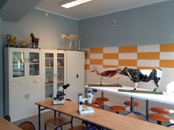
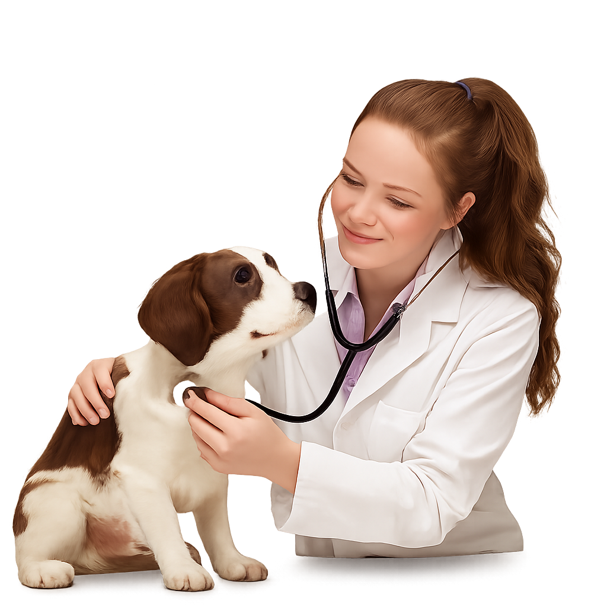
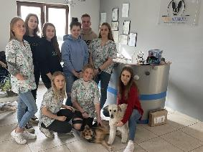

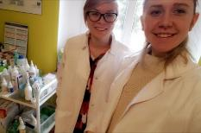
Technik weterynarii – przygotowanie do zawodu
Kwalifikacje w zawodzie:
ROL.11. Prowadzenie chowu
i inseminacji zwierząt
ROL.12. Wykonywanie weterynaryjnych czynności pomocniczych
prowadzenia chowu i hodowli zwierząt gospodarskich
i towarzyszących oraz wykonywania zabiegów inseminacji wybranych gatunków zwierząt
wykonywania czynności pomocniczych dotyczących diagnozowania, profilaktyki
i leczenia chorób zwierząt oraz
w trakcie prowadzenia badań przedubojowych zwierząt
i poubojowego badania mięsa
wykonywania zabiegów pielęgnacyjnych i zootechnicznych u zwierząt (bezpłatne szkolenie na prawo jazdy kat. B)
*Dodatkowy przedmiot: Pielęgnacja
i strzyżenie psów realizowany
w salonie groomerskim!
*Zajęcia praktyczne
w kl. IV
w gabinetach weterynaryjnych

Slide 9
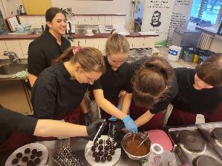

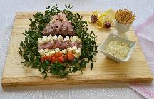

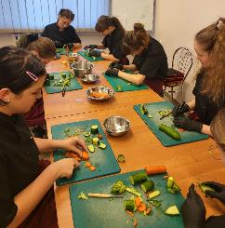
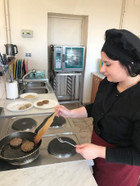
Technik żywienia i usług gastronomicznych – przygotowanie do zawodu
Kwalifikacje w zawodzie:
HGT.02. Przygotowanie i wydawanie dań
HGT.12. Organizacja żywienia i usług gastronomicznych
*Uczniowie realizują dodatkowe zajęcia z curvingu, czyli dekoracji potraw
oceny jakości żywności
oraz jej przechowywania
planowania
i oceny procesu
żywienia
sporządzania i wydawania potraw i napojów
prowadzenia własnej działalności gospodarczej
organizowania produkcji gastronomicznej
Szkoła zapewnia uczniom stroje
i produkty spożywcze
na zajęcia praktyczne!
planowania i realizowania usług gastronomicznych

Slide 10

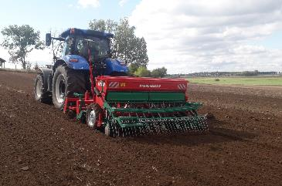


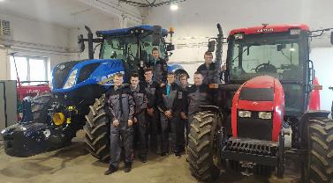
BRANŻOWA SZKOŁA
I STOPNIA
  Rolnik
  Mechanik – operator pojazdów
  i maszyn rolniczych
  Kucharz
Co po ukończeniu branżowej
szkoły I stopnia?
- możesz kontynuować naukę w branżowej szkole II stopnia lub liceum ogólnokształcącym dla dorosłych lub
- możesz uzyskać dodatkowe kwalifikacje, kończąc kwalifikacyjne kursy zawodowe (roczne lub 2-letnie)
*Kształcenie także
dla uczniów
z orzeczeniem
z Poradni Psychologiczno - Pedagogicznej
Uczniowie branżowej szkoły realizują praktyczną naukę zawodu
w pracowniach szkolnych oraz w szkolnym gospodarstwie rolnym
W klasie III zajęcia praktyczne
w gospodarstwach indywidualnych

Slide 11
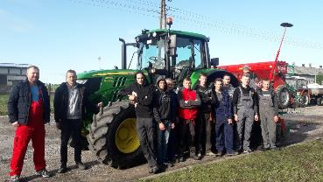
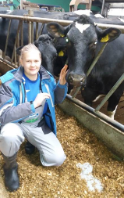
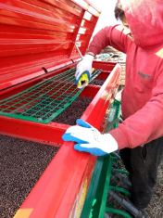
Rolnik – przygotowanie do zawodu
Kwalifikacja w zawodzie:
ROL.04. Prowadzenie produkcji rolniczej
wykonywanie prac związanych
z prowadzeniem produkcji roślinnej i zwierzęcej
prowadzenie i obsługa pojazdów, maszyn i urządzeń stosowanych
w produkcji roślinnej i zwierzęcej
kierowanie ciągnikiem rolniczym
z przyczepą (bezpłatne szkolenie
na prawo jazdy kat. T)
obliczanie opłacalności
produkcji rolniczej
prowadzenie sprzedaży produktów rolnych i zwierząt gospodarskich

Slide 12
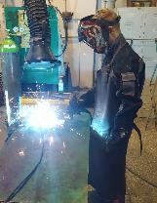
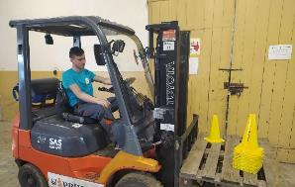
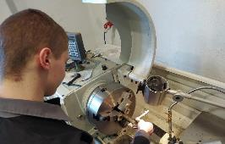
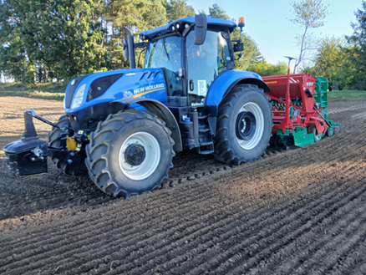
Mechanik – operator pojazdów i maszyn rolniczych – przygotowanie do zawodu
Kwalifikacja w zawodzie:
ROL.02. Eksploatacja pojazdów, maszyn, urządzeń i narzędzi stosowanych
w rolnictwie
eksploatacja i obsługa maszyn
i pojazdów silnikowych, maszyn rolniczych i urządzeń stosowanych w rolnictwie
oceniania stanu technicznego pojazdów, narzędzi, maszyn i urządzeń rolniczych oraz ich naprawy
prowadzenia samochodów
i ciągników rolniczych z przyczepą oraz kombajnów zbożowych (bezpłatne szkolenie na prawo jazdy kat. B i T)
obróbki ręcznej i mechanicznej materiałów, spawania elektrycznego oraz gazowego

Slide 13
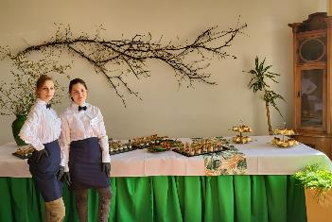
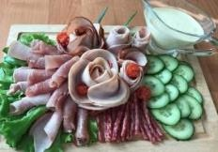
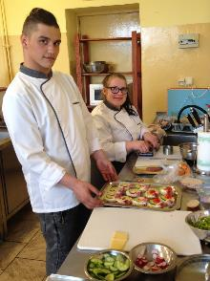
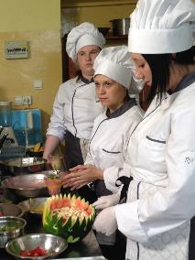
Kucharz – przygotowanie do zawodu
Kwalifikacja w zawodzie:
HGT.02. Przygotowanie i wydawanie dań
sporządzanie potraw
i napojów
przechowywanie żywności
Szkoła zapewnia uczniom stroje
i produkty spożywcze
na zajęcia praktyczne!
wykonywanie czynności związanych z ekspedycją potraw i napojów

Slide 14

Od 1 stycznia 2018 roku organem prowadzącym szkołę jest Minister Rolnictwa i Rozwoju Wsi

Slide 15
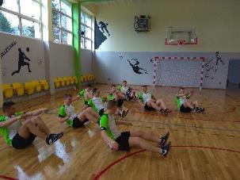
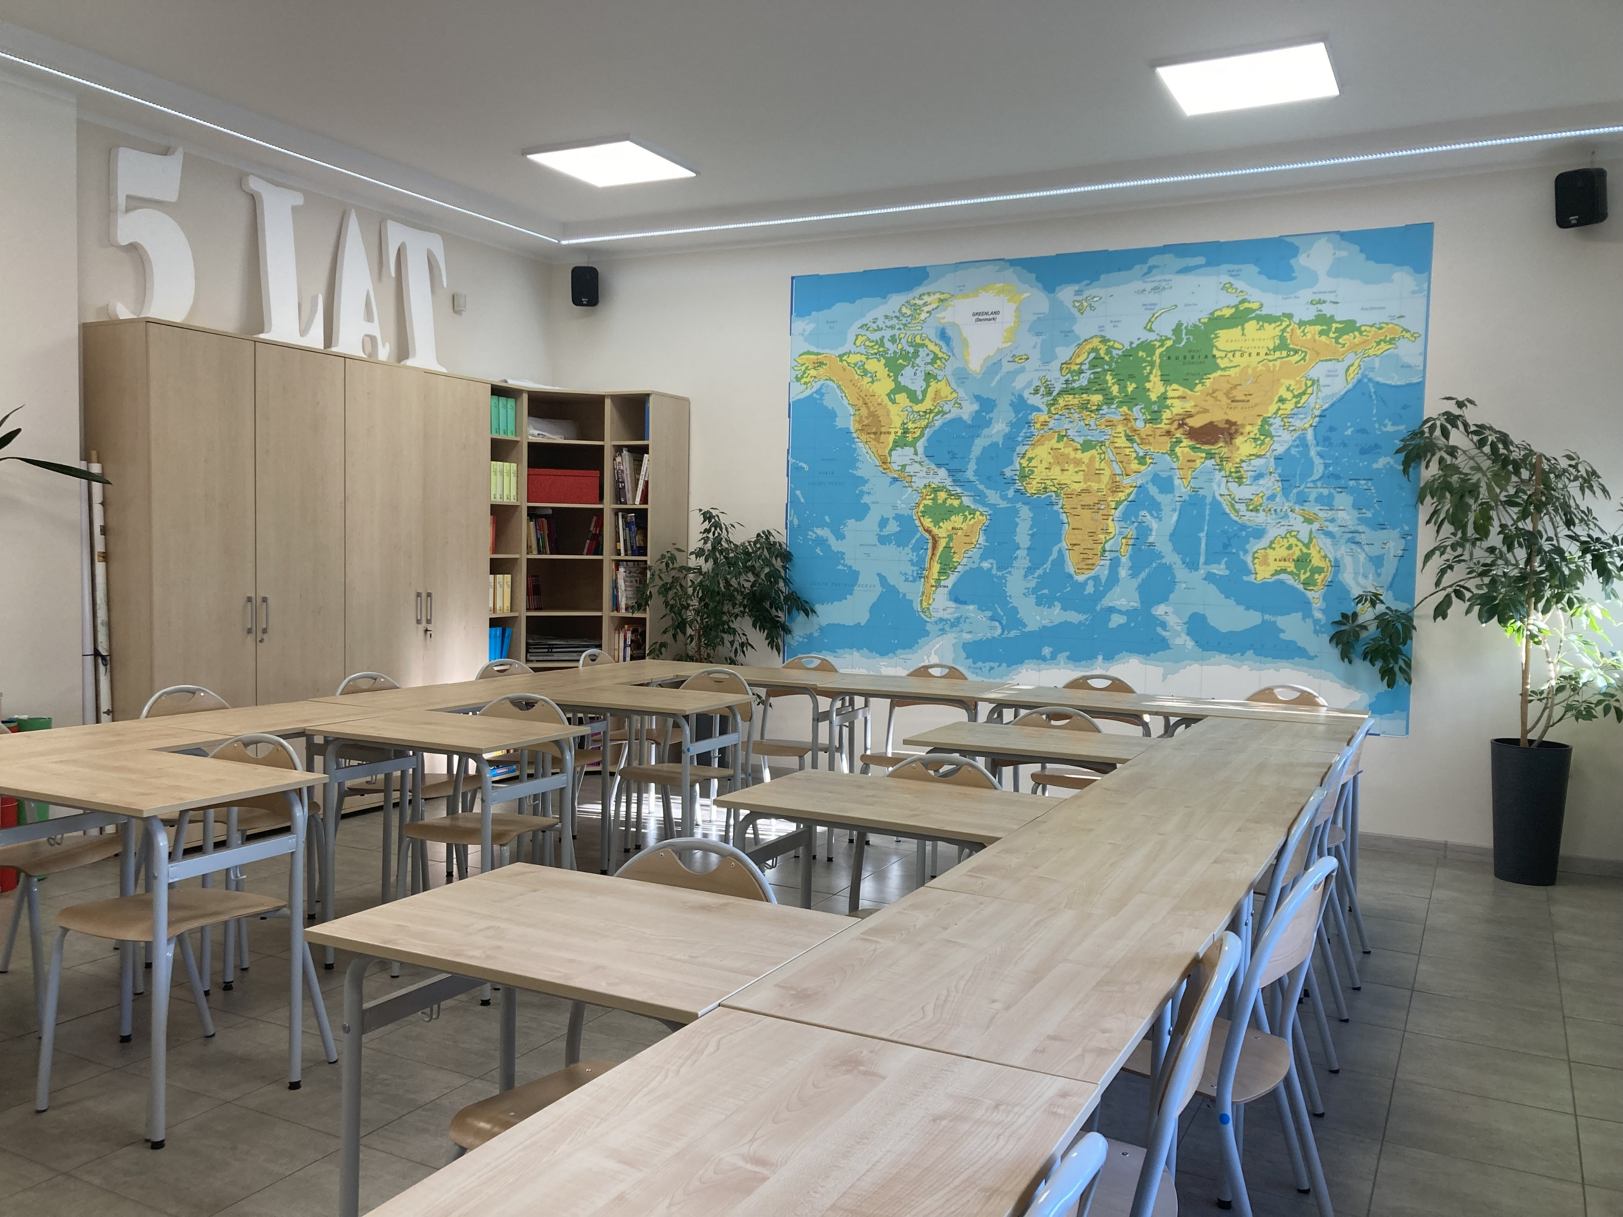
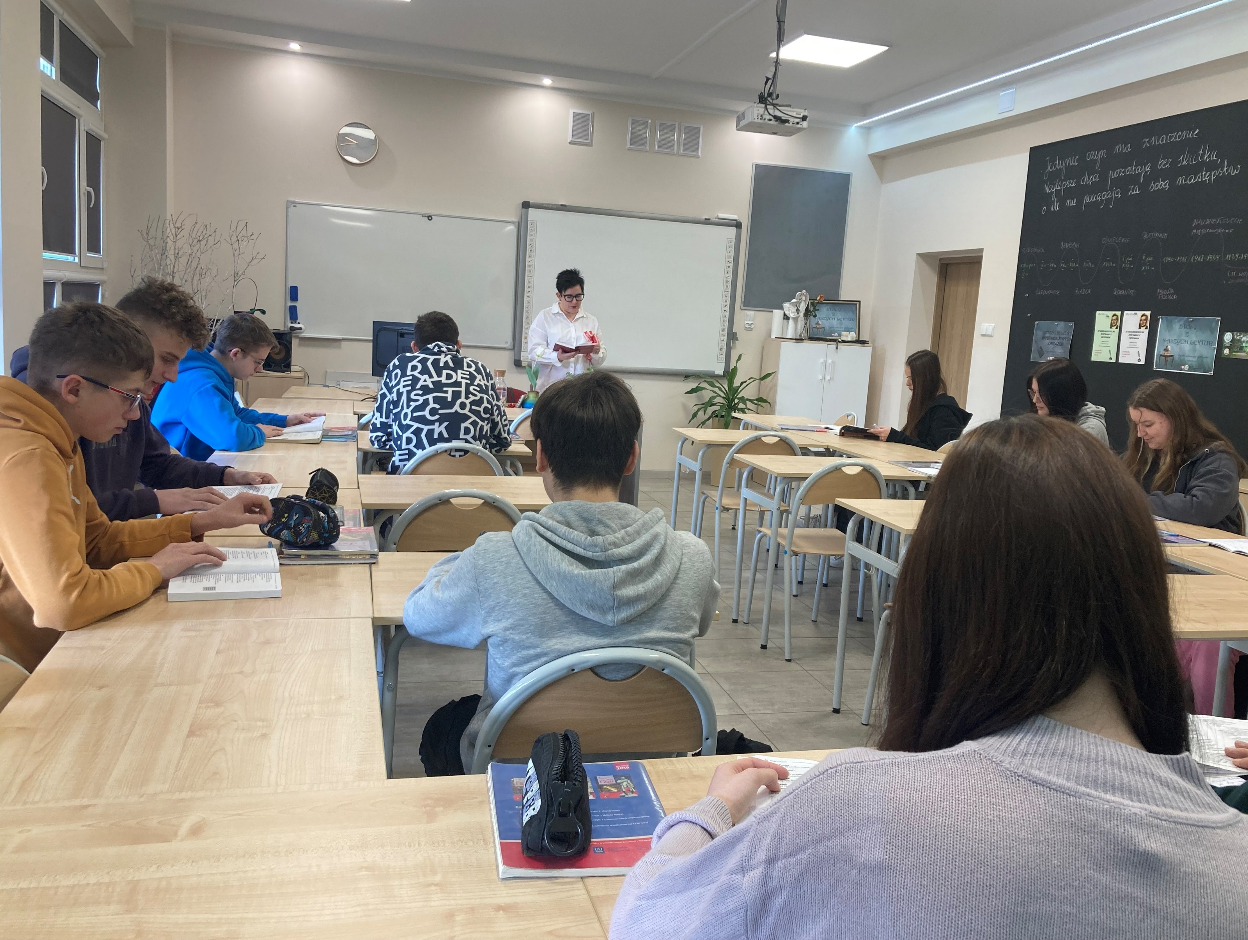
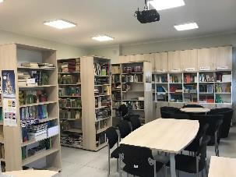
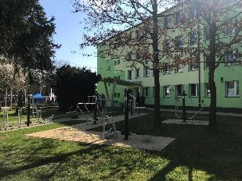
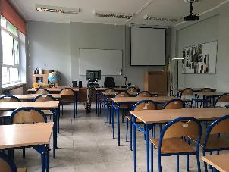
Zmodernizowana baza szkolna
Darmowe podręczniki
do przedmiotów zawodowych dla wszystkich uczniów dostępne w bibliotece szkolnej!

Slide 16
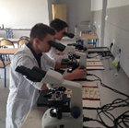
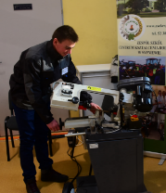

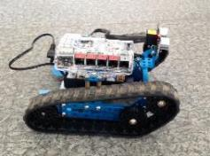
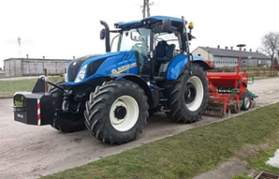
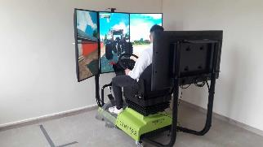
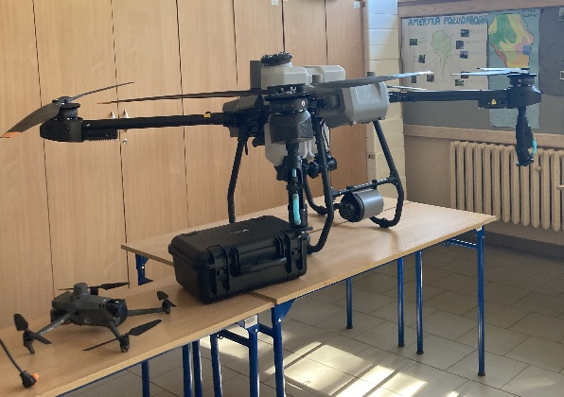


Zmodernizowana baza szkolna
- pracownie zawodowe
Dzięki dofinansowaniu z projektów unijnych oraz
dotacjom celowym z Ministerstwa Rolnictwa i Rozwoju Wsi doposażyliśmy pracownie przedmiotów rolniczych
i zmodernizowaliśmy wszystkie pracownie przedmiotowe.

Slide 17
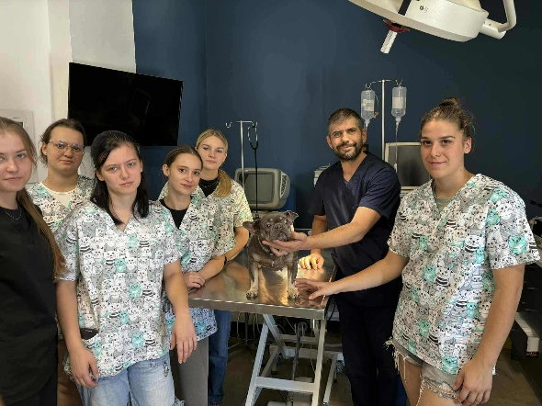


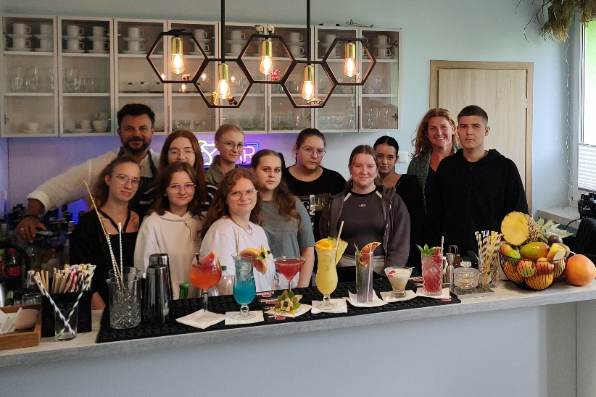
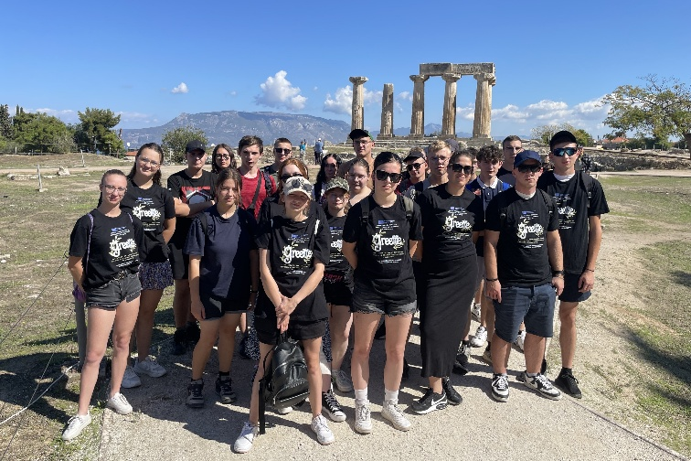
Rozwijamy kompetencje zawodowe poprzez:
- organizację praktyk zawodowych i staży zawodowych w rzeczywistych warunkach pracy,
- organizację zagranicznych staży zawodowych dla uczniów w ramach programu Erasmus (Irlandia, Grecja, Hiszpania),
- zaangażowanie uczniów w prowadzenie w szkole młodzieżowego mini przedsiębiorstwa (Art-Zone, New Life)
- organizację Dnia Przedsiębiorczości,
organizację na terenie szkoły kursów nadających uprawnienia
zawodowe, np. obsługi wózków widłowych, kurs chemizacyjny,
kurs kombajnisty.

Slide 18






Szkolenia i wykłady rozwijające umiejętności zawodowe uczniów
W zakresie organizacji specjalistycznych szkoleń, wykładów i warsztatów dla branży rolniczo-gastronomicznej współpracujemy z:
  Ministerstwem Rolnictwa i Rozwoju Wsi,
  Lokalna Grupa Działania „Nasza Krajna”,
  Krajowym Ośrodkiem Wsparcia Rolnictwa,
  Ośrodkiem Doradztwa Rolniczego w Minikowie,
  KRUS w Sępólnie Krajeńskim,
  Bankiem Spółdzielczym w Więcborku,
  Stowarzyszeniem Polska Ekologia.

Slide 19






Zajęcia terenowe z przedmiotów zawodowych
W ramach zajęć uczniowie odwiedzają liczne zakłady gastronomiczne
i gospodarstwa rolne, poznając specyfikę działalności w branży rolno–spożywczej.

Slide 20




Uczniowie uczestniczą w wystawach i targach branżowych oraz w wycieczkach klasowych i szkolnych
Agro Show w Bednarach k. Poznania
AGRI TECHNICA w Hanowerze
Drzwi Otwarte w Politechnice Bydgoskiej

Slide 21





Uczniowie biorą udział w apelach okolicznościowych i imprezach szkolnych
Dzień bez Plecaka
Dzień Wiosny
Szkolny Turniej Siatkówki

Slide 22




Uczniowie rozwijają swoje zdolności i zainteresowania poprzez udział w kołach zainteresowań i akcjach wolontariatu
Szkolne koło ekologiczne
Szkolne koło szachowe
Zespól wokalny
Patrycja Trzósło, Paweł Adamczak, Konrad Borecki, Piotr Mańkowski - laureaci 1. miejsca drużynowo
oraz sukcesy indywidualne w
VII Ogólnopolskim Memoriale Szachowym 2025 w Janowie Podlaskim (opiekun Piotr Mańkowski)

Slide 23







Osiągamy sukcesy w zawodach sportowych
Mistrzostwo Powiatu w biegach przełajowych – dziewczęta i chłopcy
W ZSCKR
działa Szkolny Klub Sportowy
Mistrzostwo Polski w przeciąganiu liny

Slide 24



Działalność uczniów ZSCKR w bloku gastronomicznym
Rozwijanie talentów uczniowskich
poprzez udział w promocji szkoły
oraz kultury krajeńskiej podczas
dożynek, powiatowych wystaw
stołów bożonarodzeniowych
i wielkanocnych oraz innych imprez lokalnych.
Udział uczniów w warsztatach kulinarnych organizowanych we współpracy z LGD Nasza Krajna oraz Agencją Rynku Rolnego.
Prowadzenie zajęć kulinarnych dla uczniów szkół podstawowych
oraz przygotowywanie poczęstunku
na wystawy okolicznościowe.

Slide 25





Uczniowie rozwijają swoje zdolności
i zainteresowania poprzez udział
w różnorodnych konkursach przedmiotowych

Slide 26




SUKCESY UCZNIÓW ZSCKR w konkursach gastronomicznych
IV 2021
Awans zespołu ZSCKR (Wiktoria Dudek i Patryk Borowicz) do 2. etapu Ogólnopolskiego Konkursu Kulinarnego „Smaki wsi” zorganizowanego przez ZSCKR w Karolewie – opiekun: mgr Karolina Wegner-Michalak)
III 2022
II miejsce zespołu ZSCKR (Wiktoria Dudek i Patryk Borowicz) w Ogólnopolskim Konkursie Kulinarnym „Wieprzowina w roli głównej” zorganizowanym przez ZSCKR w Kowalu – opiekun: mgr K. Wegner-Michalak
IV 2025
Zdobycie II miejsca (Oliwia Harasiuk
i Zuzanna Kucharska)
w Ogólnopolskim Konkursie Kulinarnym „Mleczna wiosna” zorganizowanym przez ZSCKR w Brzostowie - opiekun: mgr K. Wegner-Michalak
XI 2025
Udział zespołu Alicja Cegielska i Martyna Fac w finale ogólnopolskim konkursu kulinarnego w kategorii: Przystawki z zastosowaniem produktu regionalnego w Instytucie Transgourmet
w Warszawie – opiekun: mgr Henryka Drobczyńska

Slide 27





SUKCESY UCZNIÓW ZSCKR na Olimpiadzie Wiedzy i Umiejętności Rolniczych
PRODUKCJA ROŚLINNA
(Opiekun: mgr inż. Halina Sikorska)
2010 – Arkadiusz Sobczak – II miejsce na szczeblu ogólnopolskim
2010 – Paulina Spirka – I miejsce na szczeblu ogólnopolskim
PRODUKCJA ZWIERZĘCA (Opiekun: mgr inż. Marta Kumm)
2014 – Arkadiusz Mrugowski –
VI miejsce na szczeblu ogólnopolskim
2016 – Mateusz Pankau – VIII miejsce na szczeblu ogólnopolskim
2015 – Arkadiusz Mrugowski – finalista szczebla ogólnopolskiego
MECHANIZACJA ROLNICTWA (Opiekun: mgr inż. Maciej Rozpłoch)
2018 –Jacek Bodziński – VIII miejsce na szczeblu ogólnopolskim
2018 – Piotr Malak – XII miejsce na szczeblu ogólnopolskim
2019 - Natalia Murek – XIV miejsce na szczeblu ogólnopolskim
2021 – Mateusz Kowalski – III miejsce na szczeblu okręgowym;
awans do szczebla ogólnopolskiego
2024 – Marcin Nalepa – II miejsce w etapie okręgowym

Slide 28




SUKCESY UCZNIÓW ZSCKR w konkursach przedmiotowych
2019 - Paweł Baran – 4. miejsce w Polsce w ogólnopolskim konkursie „Indeks dla Rolnika”, stypendysta Prezesa Rady Ministrów oraz Prymus Zawodu Kujaw i Pomorza
2020 - Mikołaj Pepliński – finalista etapu ogólnopolskiego w konkursie „Indeks dla Rolnika”; laureat 6. miejsca w etapie wojewódzkim
2023 – Marcin Nalepa
– 6. miejsce w Polsce w ogólnopolskim konkursie „Indeks dla Rolnika” edycja 2022/23
Opiekun:
Mateusz Pankau
2024 - Marcin Nalepa – 4. miejsce w Polsce w ogólnopolskim konkursie „Indeks dla Rolnika” edycja 2023/24.
Opiekun:
Mateusz Pankau
2025 - Jakub Kądziela – 1. miejsce
w Polsce
Tomasz Kabat – 2. miejsce w Polsce w ogólnopolskim konkursie „Indeks dla Rolnika” edycja 2024/25
Opiekun:
Mateusz Pankau
Marcin Nalepa:
Stypendysta programu „Zawodowe Talenty Kujaw
i Pomorza” 2024/25
Tomasz Kabat:
Stypendysta programu „Zawodowe Talenty Kujaw
i Pomorza” 2025/26

Slide 29

SUKCESY UCZNIÓW ZSCKR w konkursach ekonomicznych
2018 – zdobycie tytułu laureatów przez 2 uczniów, finalisty przez 5 uczniów i tytułu najlepszej szkoły
w Polsce w etapie centralnym III edycji „Akademii Przedsiębiorczości” (SGGW
w Warszawie) - opiekun:
Alina Lewicka
2019 – zdobycie tytułu finalisty przez 3 uczniów ZSCKR
w etapie centralnym IV edycji „Akademii Przedsiębiorczości” organizowanej przez Wydział Nauk Ekonomicznych SGGW w Warszawie
2023 - Zdobycie tytułu Najaktywniejszej Szkoły
w Polsce podczas Dnia Przedsiębiorczości 2023 - koordynator szkolny:
Alina Lewicka
V 2025 - Uzyskanie tytułu finalisty przez Paulinę Denkiewicz i Karolinę Żarczyńską w projekcie „Akademia Przedsiębiorczości” SGGW w Warszawie -
opiekun:
Alina Lewicka
V 2025 – Wyróżnienia dla Doroty Szyling
oraz Karola Łukaszewskiego
w etapie centralnym Ogólnopolskiego Konkursu na pracę pisemną w projekcie Dzień Przedsiębiorczości
w edycji 2025 - koordynator szkolny: Alina Lewicka

Slide 30

SUKCESY UCZNIÓW ZSCKR w konkursach ekonomicznych
IV 2023 – Bartosz Mucha 3. miejsce
w Ogólnopolskim Konkursie Orki Szkół Rolniczych
X 2023 – Lena Czeszewska 3. miejsce, Filip Kosiedowski – 4. miejsce w Regionalnym Konkursie Orki Szkół Rolniczych edycja 2023 – opiekun:
Bartosz Maćkowski
Alicja Szyling 4. miejsce w Polsce w konkursie filmowym „Świat się kręci wokół wsi” organizowanym przez Ministerstwo Rolnictwa
i Rozwoju Wsi – opiekun:
Piotr Mańkowski
X 2025 - Alicja Szyling zdobyła
1. miejsce w konkursie sprawnościowym dla dziewcząt podczas XV Regionalnego Konkursu Orki w Bielicach – opiekun:
Bartosz Maćkowski

Slide 31





SUKCESY UCZNIÓW ZSCKR w konkursach przedmiotowych
V 2025 - Zdobycie tytułu finalisty przez Paulinę Denkiewicz za udział w etapie centralnym IV Ogólnopolskiej Olimpiady Wiedzy Biologicznej i Ekologicznej organizowanej przez UKW w Bydgoszczy - opiekun:
Marta Kumm
VI 2025 - Wyróżnienie dla zespołu wokalnego w ogólnopolskim konkursie „Szlakiem Kolberga – piosenka polska, regionalna, ludowa” - opiekun:
Małgorzata Dziamecka
XII 2025 - Alicja Szefler i Filip Stryszyk zdobyli 1. miejsce
w ogólnopolskim konkursie „Tradycyjne nakrycie stołu bożonarodzeniowego” zorganizowanym w ZSCKR
w Nadrożu – opiekun:
Aniela Bauza
Zdobycie 3. miejsca przez Kalinę Turzyńską (I 2026) oraz zdobycie 2. wyróżnienia przez Kamilę Nowicką
(I 2025) w Ogólnopolskim Konkursie Plastycznym „Kwiaty dla Babci i Dziadka” organizowanym przez Krajowe Stowarzyszenie Pomocy Szkole w Warszawie – opiekun:
Norbert Szymański

Slide 32





Organizujemy i współorganizujemy imprezy środowiskowe o zasięgu lokalnym i regionalnym:
Powiatowe Targi Ogrodniczo-Rolnicze
Pokazy polowe (nowoczesna uprawa)
Dzień Branżowy

Slide 33



Uczestniczymy w wystawach i imprezach regionalnych:
Dożynki gminne i powiatowe
Targi „Lato na wsi” - Minikowo
Powiatowa Wystawa Stołów Wielkanocnych
Powiatowa Wystawa Stołów Wigilijnych
Targi Edukacyjne
Krajowe Dni Pola

Slide 34


Dlaczego warto wybrać naukę w ZSCKR w Sypniewie?
jesteśmy szkołą bezpieczną, nastawioną na indywidualną pracę z uczniem
w klasach liczących 18-24 uczniów;
oferujemy szeroki profil kształcenia dostosowany do najnowszych trendów
na rynku pracy;
dysponujemy nowoczesną bazą dydaktyczną do nauki przedmiotów
ogólnokształcących i zawodowych;
nad uczniami czuwa pedagog szkolny, psycholog oraz wykwalifikowani nauczyciele;
organizujemy zajęcia dodatkowe: wyrównawcze, rozwijające, fakultety maturalne;
maturalne, szkolenia branżowe, zajęcia sportowe;
dobrze przygotowujemy do matury;
nasi uczniowie osiągają wysoki poziom zdawalności egzaminów zawodowych;
w 2026 roku Technikum w Sypniewie zajęło 35.miejsce w woj. kujawsko-pomorskim w rankingu techników wydawnictwa Perspektywy.

Slide 35



Dlaczego warto wybrać naukę w ZSCKR w Sypniewie?
Naszym uczniom oferujemy bezpłatnie:
podręczniki do przedmiotów zawodowych,
stroje na zajęcia praktyczne,
produkty na zajęcia gastronomiczne,
szkolenie na prawo jazdy kat. T i B (zależnie
od wybranego zawodu),
kursy i szkolenia branżowe.
Stawiamy na rozwój kompetencji zawodowych i społecznych uczniów poprzez bogatą ofertę doświadczeń zawodowych w trakcie praktycznej nauki zawodu, kontakty z pracodawcami
i uczelniami wyższymi, staże zagraniczne, wycieczki przedmiotowe oraz zaangażowanie uczniów
w organizację różnorodnych imprez.
Organizujemy odpłatny dowóz do szkoły uczniów
z okolic Łobżenicy.

Slide 36





Zapraszamy do ZSCKR w Sypniewie!
www.zsckrsypniewo.pl
26 kwietnia 2026 r. (10:00-13:00)
Drzwi Otwarte podczas Jubileuszowych X Targów Ogrodniczo-Rolniczych
w Sypniewie
EDUKACJA ZAWODOWA U NAS,
TWOJĄ DROGĄ DO SUKCESU!

